Slide 1
天父赠予我的
马太福音 4:1-11
Notes:
注释：
若要更改此幻灯片上的图像，请选择该图片，并将其删除。然后单击占位符中的“图片”图标，插入自己的图像。

Slide 2
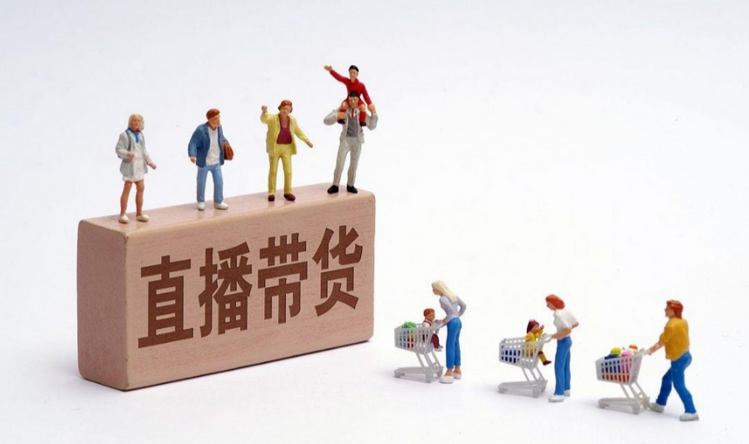
世界赠予我的……

Slide 3
大纲
一、天父赠予我食物，我需更加倚靠祂的话语 (4:1-4)
二、天父赠予我真理，我需勤加思想切勿试探 (4:5-7)
三、天父赠予我今生，我需让主居首信靠顺服 (8-11)

Slide 4
一、天父赠予我食物，我需更加倚靠祂的话语 (4:1-4)
【太4:1】当时，耶稣被圣灵引到旷野，受魔鬼的试探。 【太4:2】他禁食四十昼夜，后来就饿了。 【太4:3】那试探人的进前来，对他说：“你若是神的儿子，可以吩咐这些石头变成食物。” 【太4:4】耶稣却回答说：“经上记着说：‘人活着，不是单靠食物，乃是靠神口里所出的一切话。’”
【申8:3】他苦炼你，任你饥饿，将你和你列祖所不认识的吗哪赐给你吃，使你知道人活着不是单靠食物，乃是靠耶和华口里所出的一切话。
耶稣把自己放在人子的位置上，把身体的需要完全放在了对神的旨意和带领的顺服之下。
【约4:34】耶稣说：“我的食物就是遵行差我来者的旨意，作成他的工。

Slide 5
二、天父赠予我真理，我需勤加思想切勿试探 (4:5-7)
【太4:5】魔鬼就带他进了圣城，叫他站在殿顶上（“顶”原文作“翅”），
【太4:6】对他说：“你若是神的儿子，可以跳下去，因为经上记着说：‘主要为你吩咐他的使者用手托着你，免得你的脚碰在石头上。’”
【太4:7】耶稣对他说：“经上又记着说：‘不可试探主你的神。’”

Slide 6
三、天父赠予我今生，我需让主居首信靠顺服 (8-11)
【太4:8】魔鬼又带他上了一座最高的山，将世上的万国与万国的荣华都指给他看，
【太4:9】对他说：“你若俯伏拜我，我就把这一切都赐给你。”
【太4:10】耶稣说：“撒但退去吧（“撒但”就是“抵挡”的意思，乃魔鬼的别名）！因为经上记着说：‘当拜主你的神，单要侍奉他。’”
【太4:11】于是魔鬼离了耶稣，有天使来伺候他。

Slide 7
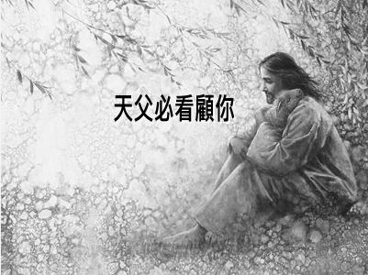
总结
当我们甘愿让主居首位时，祂必看顾，并赐下出人意外的平安与喜乐。
即便在试探的环境面前，我们应当存着这样的信心，因为耶稣基督已经胜过了试探，并且祂已经在十字架上为我们完成了得救的工夫。这是天父赠予我们的最宝贵的礼物，只需要我们信靠、顺服，我们便能得着它。

Slide 8
讨论问题
1.在天父赠予我的环境和事物中，我常常会在哪方面容易受到魔鬼的试探？和今天的信息中魔鬼对耶稣的哪个试探有相同之处？
2.从信息中耶稣是如何胜过这个试探的？我应当采取什么样的行动去抵挡，以至于最终胜过这个试探？

